Slide 1
Особенности создания цифровой фотограмметрической продукции в рамках программ создания ЕЭКО и НСПД в системах координат ведения кадастрового учета
А.В.Бобылев
Филиал «Уралмаркшейдерия»
АО «Роскартография»
Сочи, 2023 г.

Slide 2
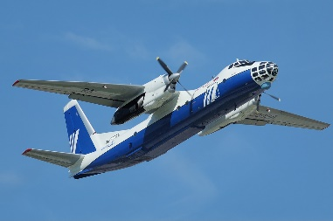

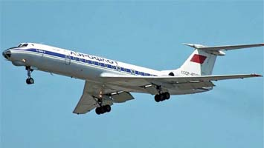
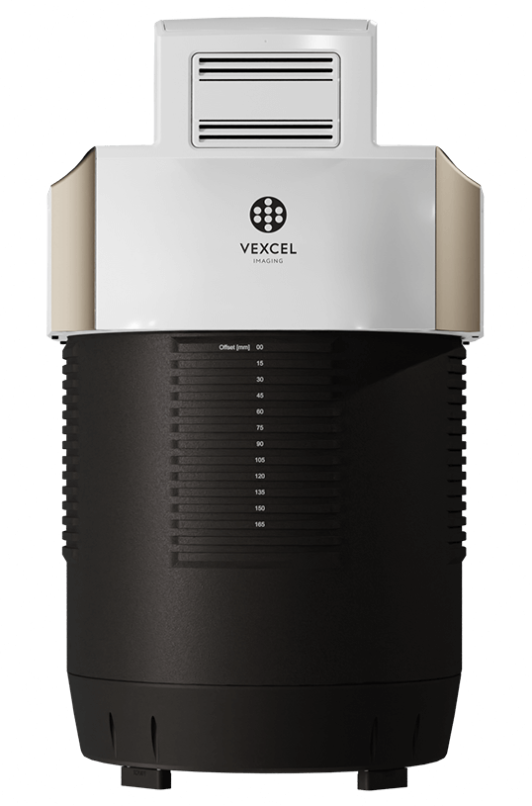
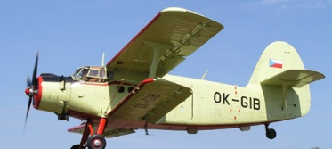
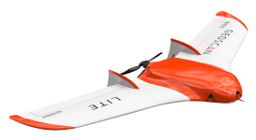
Технологические схемы выполнения АФС
филиала «Уралмаркшейдерия»
Hф (1:2 000) – 3200 м
Hф (1:10 000) – 6500 м
АФА DMC III
АН-30
2019 г.
Hф (1:2 000) – 3200 м
Hф (1:10 000) – 8500 м
АФА DMC III
ТУ-134М
2020 - 2023 г.
Hф (1:2 000) – 2000 м
Hф (1:10 000) – 3200 м
АФА UltraCAM Vexcel Lp
2020 - 2023 г.
Hф (1:2 000) – 3200 м
АН-2
АФА DMC III
2022, 2023 г.
Hф (1:2 000) –
800-1300 м
DSC-RX1RM2
2023 г.
ГЕОСКАН 201
филиал «Уралмаркшейдерия»

Slide 3
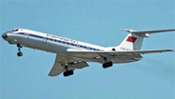
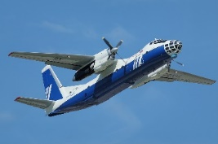


Особенности получения данных при выполнении АФС
Hф
10500
9000
7500
6000
4500
3000
1500
1000
0
филиал «Уралмаркшейдерия»

Slide 4
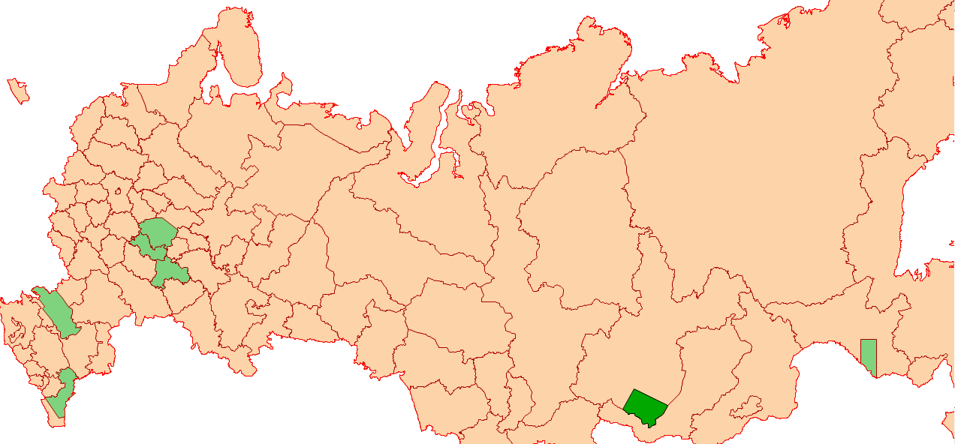



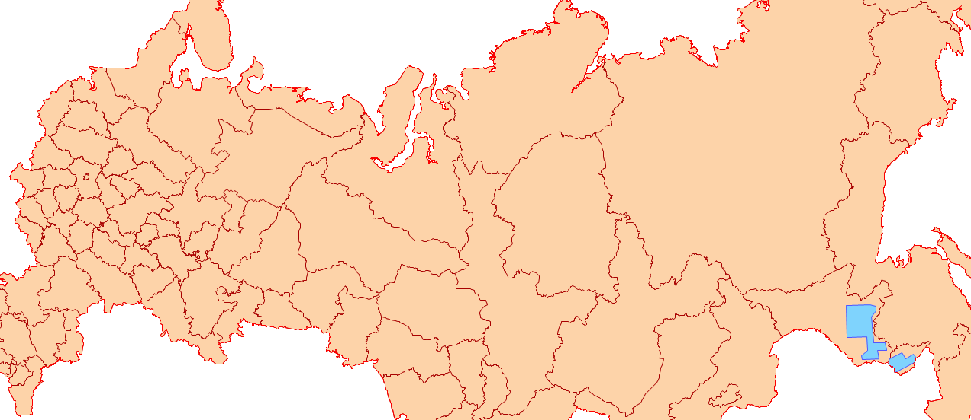





1:10 000
1:2 000
Пенза
Ульяновск
Населенные пункты
Тюменской области
ДВГа и н.п.
Амурской обл.
ДВГа и н.п.
Еврейской Автономной обл.
Махачкала
Иркутск
Ангарск
филиал «Уралмаркшейдерия»

Slide 5
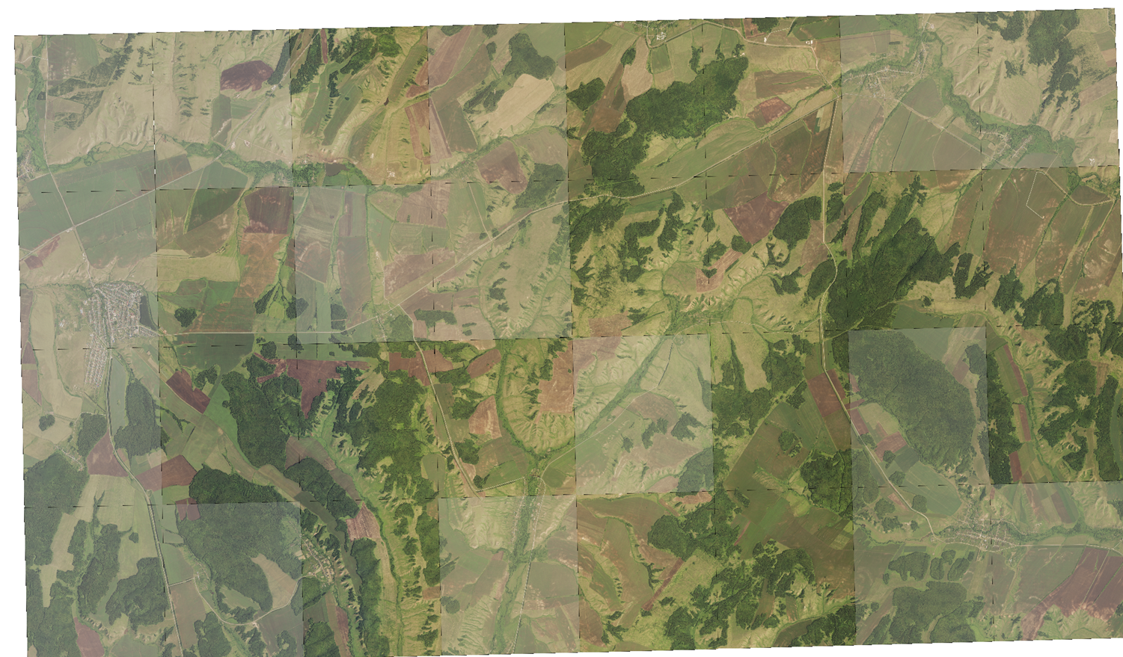
Особенности масштабного ряда ЦОФП 1:10 000, 1:2 000 для задач ЕЭКО
ЦОФП 1:10 000 – сплошное покрытие для районов высокой плотности населения
Филиал «Уралмаркшейдерия»

Slide 6
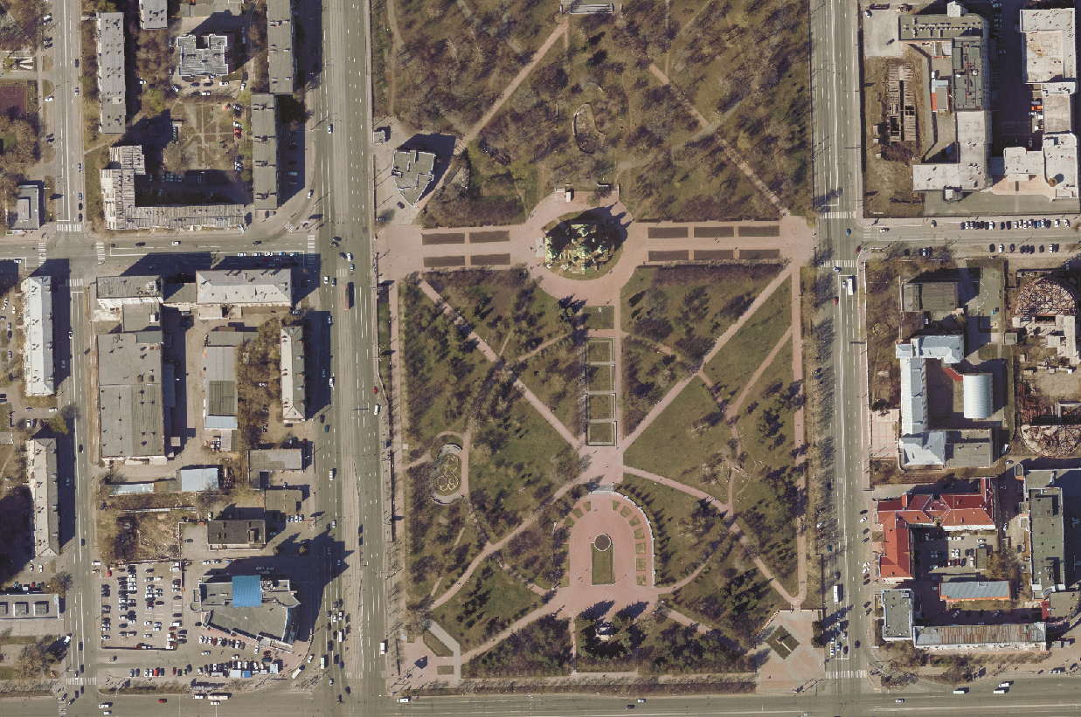
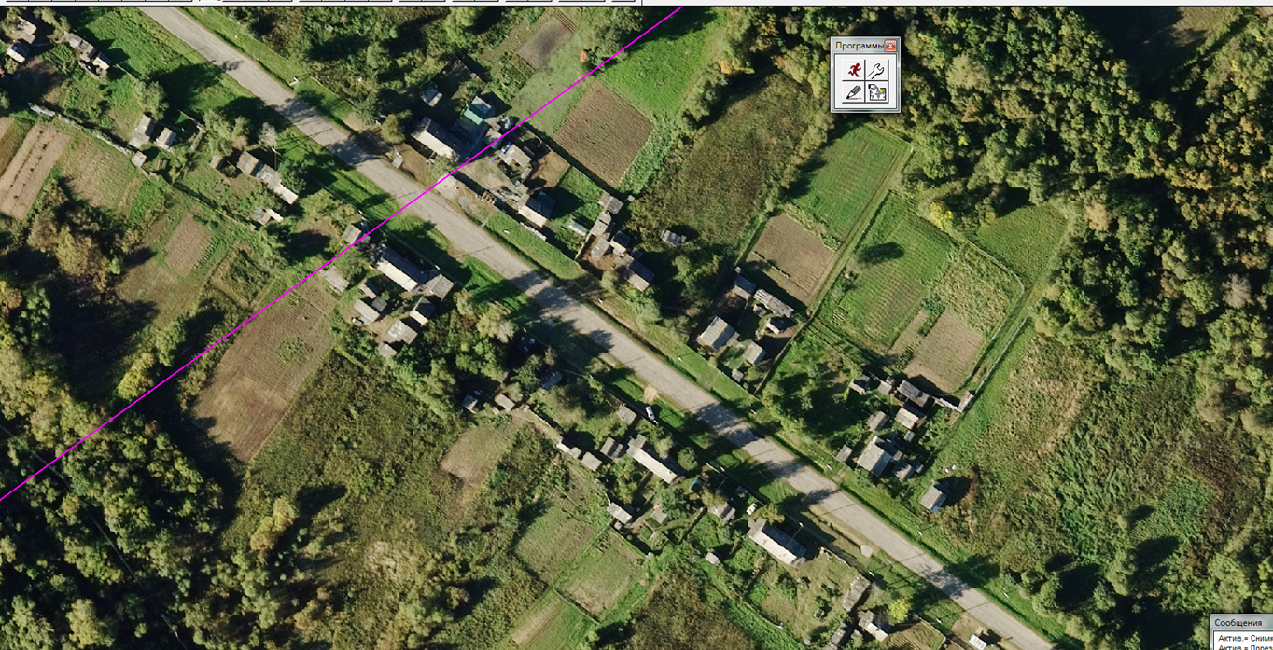
Особенности масштабного ряда ЦОФП 1:10 000, 1:2 000 для задач ЕЭКО
ЦОФП на территорию населенных пунктов и отдельных районов
Филиал «Уралмаркшейдерия»

Slide 7
1. Особенности масштабного ряда ЦОФП 1:10 000, 1:2 000 для задач ЕЭКО
Функционал масштабов 1:10 000, 1:2 000
Масштаб | Характеристика, решаемые задачи
1:1000000 | Материалы обзорного характера
1:500000 | Задачи общегосударственного и регионального характера (связанные с планированием)
1:200000
1:100000 | Задачи муниципального уровня
1:50000 | Задачи перспективного планирования обширных территорий, создания генеральных планов
1:25000
1:10000
1:10000 | Генеральные планы крупных населенных пунктов
1:5000 | Задачи планирования и развития населенных пунктов и их частей
1:2000
Филиал «Уралмаркшейдерия»

Slide 8
1. Особенности масштабного ряда ЦОФП 1:10 000, 1:2 000 для задач ЕЭКО
Одна из задач программы НСПД – создание ЦОФП высокого разрешения 1:5 00 Функционал масштабов 1:5 00
Масштаб | Характеристика, решаемые задачи
1:500 | Задачи планирования и развития населенных пунктов и их частей, создание проектов планировки
Филиал «Уралмаркшейдерия»

Slide 9
Особенности формирования границ районов выполняемых работ при создании ЦОФП «крупных масштабов»
Материалы, используемые для формирования границ районов работ, особенности их применения
Сведения официальных источников (данные региональных органов, муниципальных образований)
Сведения ЕГРН (для населенных пунктов, сведения о которых внесены в ЕГРН)
Сведения ЕГРН – кадастровая информация
Данные градостроительной документации
Данные собственных источников и рекогносцировочные данные
Проблема – невозможность полного учета ситуации на момент проведения подготовительных работ
Предлагаемое решение – возможность корректировки границ на этапах обработки данных
Филиал «Уралмаркшейдерия»

Slide 10
Особенности формирования границ районов выполняемых работ при создании ЦОФП «крупных масштабов»
Особенности измерений и выполнения расчетов в различных системах координат
Выходные данные формируются в трех системах координат: WGS-84, ГСК-2011, системы координат «МСК-субъект» (системы координат ведения кадастрового учета)
Проблема:
Росреестр: проектные данные в WGS-84
Региональные и муниципальные структуры – «МСК-субъект»
Возникают вопросы с фиксацией и вычислением объемов выполняемых работ и последующих расчетов.
Предлагаемое решение:
Разработка отдельного регламента выполнения вычислительных работ, в т.ч. На этапе использования готовых материалов – отдельно для НСПД (возможно по образу и подобию ЕЭКО)
Филиал «Уралмаркшейдерия»

Slide 11

3. Модель перехода к системам координат ведения кадастрового учета, применяемая в АО «Роскартография»: текущее состояние и предложения
Перечень систем координат: WGS-84, ГСК-2011 и МСК-субъект
Выходные данные формируются в трех системах координат:
WGS-84,
ГСК-2011,
системы координат «МСК-субъект» (системы координат ведения кадастрового учета)
Модель, реализованная в АО «Роскартография»
WGS-84
ГСК-2011
ГОСТ 2017
Локальные
преобразования
МСК-субъект
Филиал «Уралмаркшейдерия»

Slide 12
3. Модель перехода к системам координат ведения кадастрового учета, применяемая в АО «Роскартография»: текущее состояние и предложения
Переход к МСК-субъект
1:5 00
Вычисление блоков локальных параметров
1:2 000
Вычисление групп локальных параметров с учетом особенностей кадастрового деления
1:10 000
Максимальное укрупнение блоков локальных параметров для удобства использования продукции
Предложение – желание
Рассмотрение решения вопроса перехода к системам координат МСК-субъект на программном уровне: ЦФС или отдельные программные модули
Филиал «Уралмаркшейдерия»

Slide 13
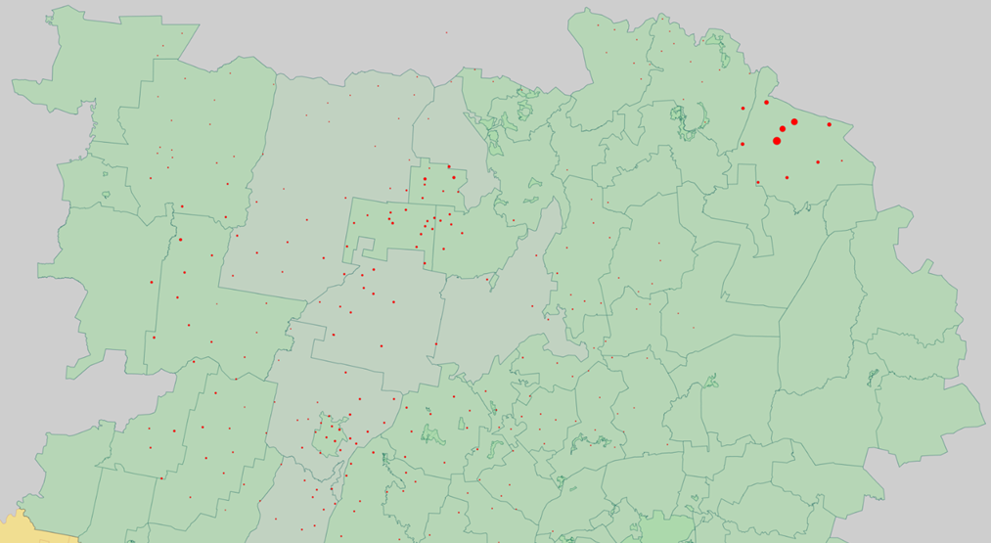
4. Геодезическое обеспечение перехода к системам координат ведения кадастрового учета
Переход к МСК-субъект
Картограмма расположения пунктов ГГС на территорию Челябинской области с расхождением значений нормализованных координат, превышающих 20 см
Филиал «Уралмаркшейдерия»

Slide 14
Спасибо за внимание
Александр Владимирович Бобылев
К.г.н., главный инженер
Филиал «Уралмаркшейдерия» АО «Роскартографии»
Г.Челябинск, Порядковая 1-ая, 10
8(351)211-44-32
info@utmp.ru
филиал «Уралмаркшейдерия»

